Slide 1

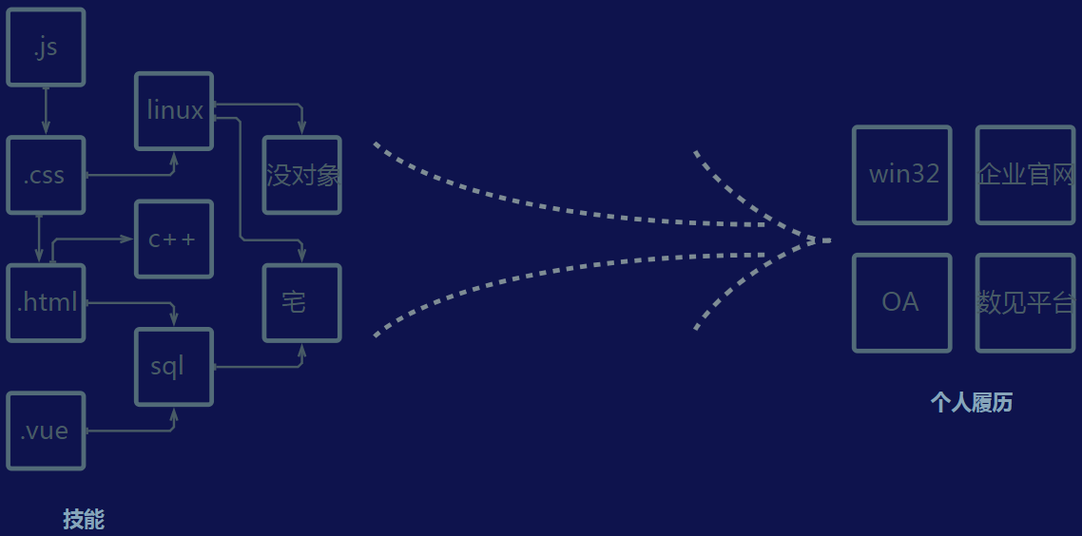
讲师：
刘贝
部门：
大数据组
岗位：
前端工程师
工作：
写SQL
Notes:
1、今天主要想把我们交付运营2018年新的变化和策略和大家一起交流一下，在谈今年的变化之前我们先回顾一下17年交付运营的整体体系。所以

Slide 2

虚拟DOM
1. 什么DOM和虚拟DOM
2. 虚拟DOM的作用
3. vue中虚拟DOM的实现
Notes:
1、今天主要想把我们交付运营2018年新的变化和策略和大家一起交流一下，在谈今年的变化之前我们先回顾一下17年交付运营的整体体系。所以

Slide 3
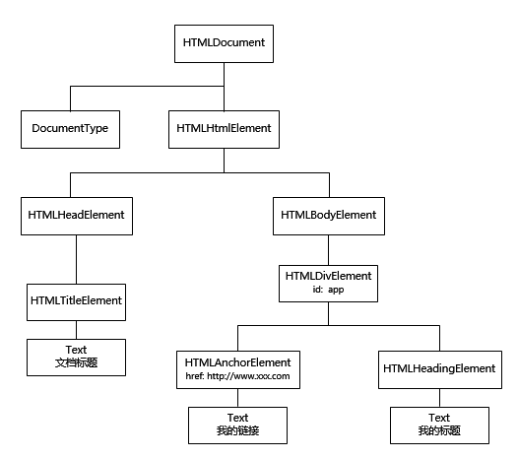
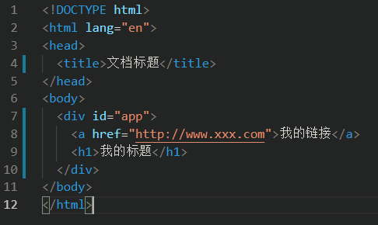
什么是DOM
云链
浏览器解析html，生成DOM树
Notes:
浏览器解析html，生成对应的DOM树。DOM是文档的另一种表示形式。通过DOM，可以在js脚本里操作文档。

Slide 4
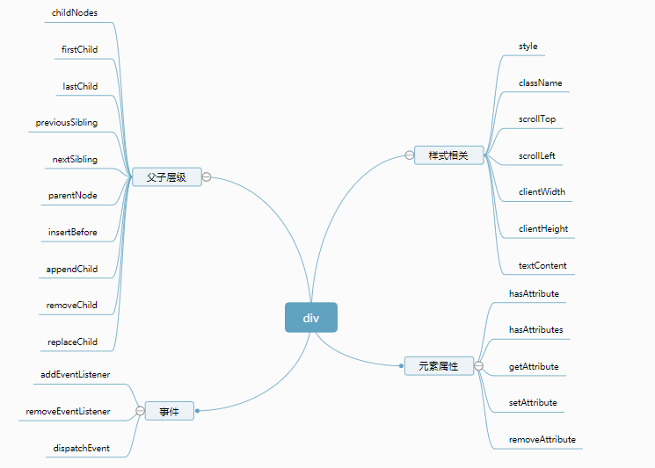
什么是DOM
云链
Notes:
DOM元素上比较常用的属性，样式相关，属性相关，事件，父子层级相关

Slide 5
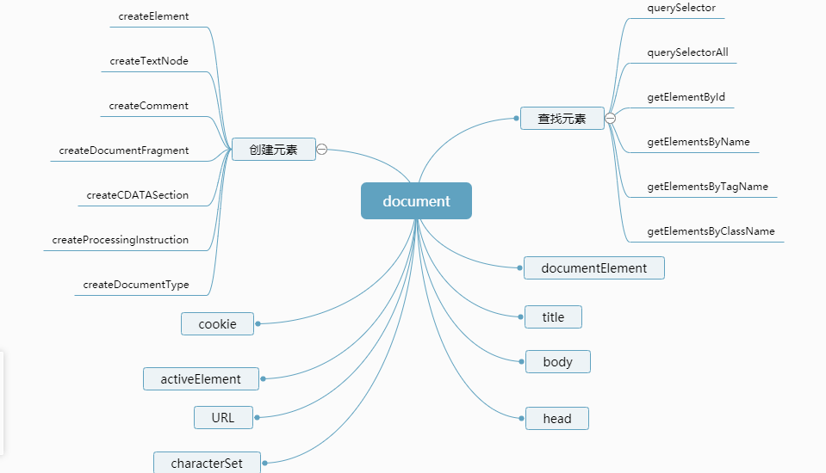
云链
Notes:
DIV

Slide 6
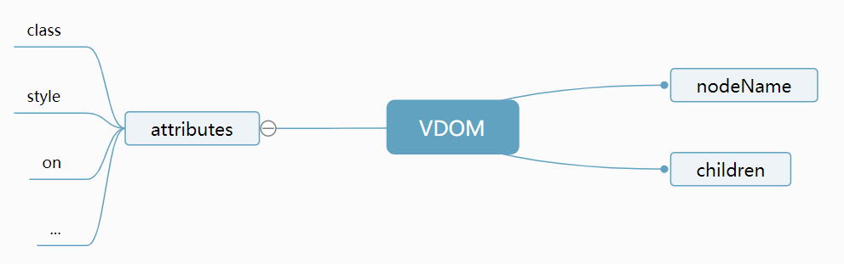
云链
什么是虚拟ＤＯＭ
Notes:
虚拟DOM就是一个简单的js对象，只有一个表示节点类型的nodeName属性，一个节点属性的attributes属性，还有一个子节点列表。
和DOM对比，虚拟DOM会简单很多

Slide 7
云链
使用虚拟DOM的优点
最小化DOM操作
抽象化渲染过程，提升组件的抽象能力，实现框架跨平台
aot模板编译，提升运行效率
实现ssr渲染
Notes:
DIV

Slide 8
云链
最小化DOM操作
数据发生变动时，更新视图的方式
重置innerHTML
拼装innerHTML + 重新创建所有DOM
虚拟DOM
生成虚拟DOM + diff + 必要的DOM更新
mvvm
定位发生变动的数据（脏值检测/重新搜集依赖） + 必要的DOM更新
Notes:
在vue框架里，对象的复杂顺序是
DOM > new Vue() > Vdom > {} > Object.create(null)
vm的复杂性表现在，1. 属性比较多 2. 初始化操作复杂，对data进行劫持，处理依赖收集

Slide 9
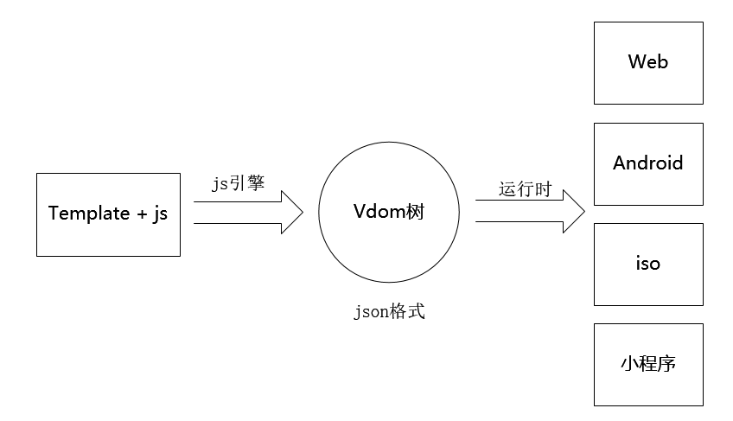
云链
框架跨平台

Slide 10
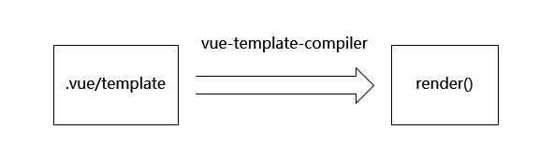
云链
aot模板编译
Notes:
DIV

Slide 11
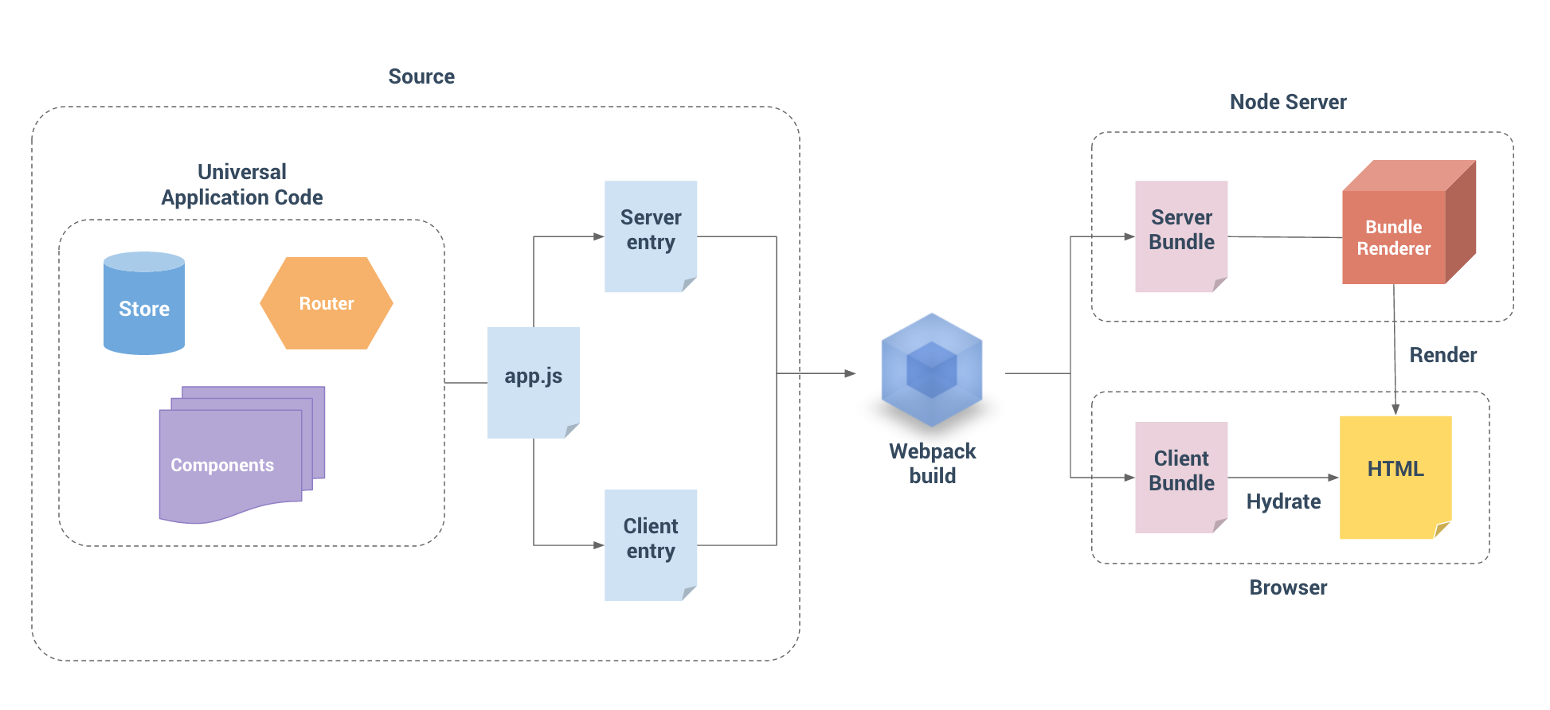
云链
实现ssr渲染
Notes:
DIV

Slide 12
云链
Vue中使用虚拟DOM的主要原因：
vdom 把渲染过程抽象化了，从而使得组件的抽象能力也得到提升，并且可以适配 DOM 以外的渲染目标。
Notes:
DIV

Slide 13
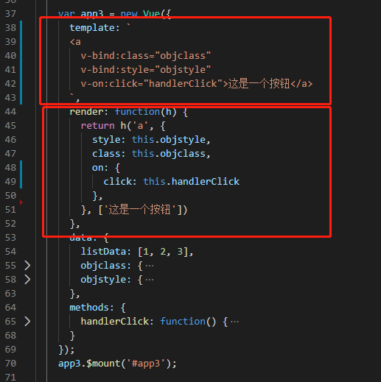
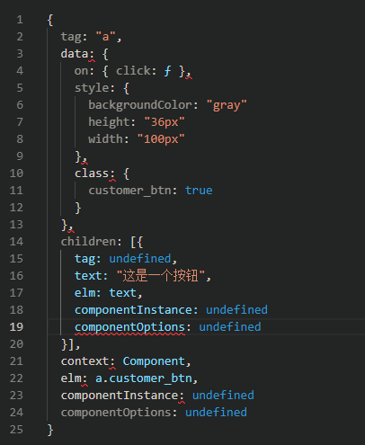
云链
Vue中的虚拟DOM
Notes:
DIV

Slide 14
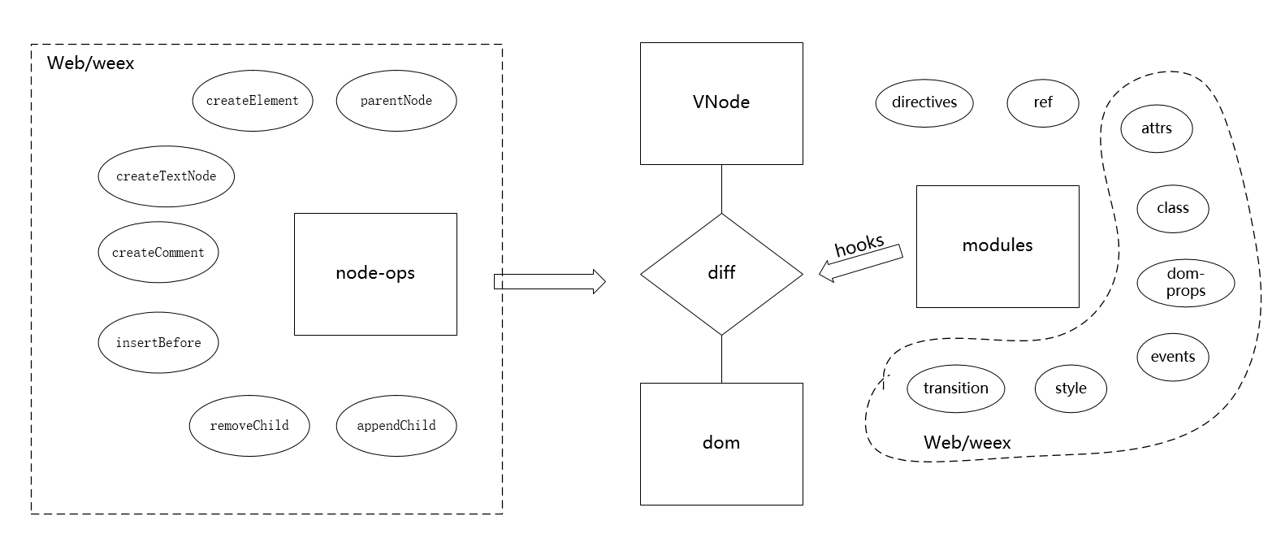
云链
Notes:
DIV

Slide 15
云链
Vue中的虚拟DOM
Notes:
DIV

Slide 16


THANK
YOU

